Slide 1
Aula 04 – Classificação de imagens
SIN 393 – Introdução à Visão Computacional (2022-2)
Prof. João Fernando Mari
joaofmari.github.io
joaof.mari@ufv.br

Slide 2
Roteiro
Um problema de classificação
Pipelines de classificação
Modelos de aprendizado
Validação cruzada
Avaliação dos resultados

Slide 3
Um problema de classificação

Slide 4


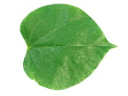


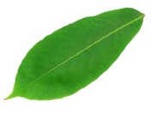
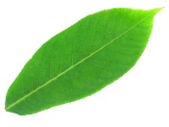


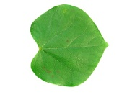



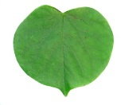
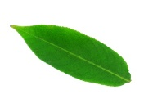

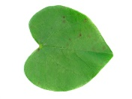

Um problema de classificação
Aprender a classificar três tipos (classes) de folhas a partir de imagens.
Flavia leaf dataset:
  http://flavia.sourceforge.net/
  1.907 imagens
  33 classes
Selecionamos 3 classes:
  aesculus chinensis
  acer palmatum
  cercis chinensis

Slide 5
Um problema de classificação
Aprender a classificar três tipos (classes) de folhas a partir de imagens.
Extração de características:
  Selecionar características das imagens que
  podem ser usadas para distinguir entre as
  classes.
Características podem ser:
  Formas
  Cores
  Texturas
  Histograma de gradientes (HoG)
  Bag of Visual Words
  Fisher Vectors
  ...
aesculus chinensis
acer palmatum
cercis chinensis

Slide 6
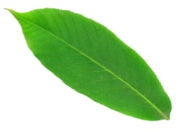
Um problema de classificação
Algumas características de forma:
Área:
aesculus chinensis
acer palmatum
cercis chinensis
Eixos:
Circularidade:
1,0
0,0
Excentricidade:
0,0
1,0
Solidez:
÷
÷

Slide 7
Um problema de classificação
Aprender a classificar três tipos (classes) de folhas a partir de imagens.
acer palmatum
aesculus chinensis
cercis chinensis
Maior-eixo
Área

Slide 8
Um problema de classificação
Aprender a classificar três tipos (classes) de folhas a partir de imagens.
acer palmatum
aesculus chinensis
cercis chinensis
Maior-eixo
Área

Slide 9
Método do vizinho mais próximo
Aprender a classificar três tipos (classes) de folhas a partir de imagens.
acer palmatum
aesculus chinensis
cercis chinensis
Maior-eixo
Área

Slide 10
K-vizinhos mais próximos – K-NN
Aprender a classificar três tipos (classes) de folhas a partir de imagens.
acer palmatum
aesculus chinensis
cercis chinensis
Maior-eixo
k = 1
Área

Slide 11
K-vizinhos mais próximos – K-NN
Aprender a classificar três tipos (classes) de folhas a partir de imagens.
acer palmatum
aesculus chinensis
cercis chinensis
Maior-eixo
k = 3
Área

Slide 12
K-vizinhos mais próximos – K-NN
Aprender a classificar três tipos (classes) de folhas a partir de imagens.
acer palmatum
aesculus chinensis
cercis chinensis
Maior-eixo
k = 3
Área

Slide 13
Funções lineares (Perceptrons)
Aprender a classificar três tipos (classes) de folhas a partir de imagens.
acer palmatum
aesculus chinensis
cercis chinensis
Maior-eixo
Área

Slide 14
Funções lineares (Perceptrons)
Aprender a classificar três tipos (classes) de folhas a partir de imagens.
acer palmatum
aesculus chinensis
cercis chinensis
Maior-eixo
Área

Slide 15
Funções lineares (Perceptrons)
Aprender a classificar três tipos (classes) de folhas a partir de imagens.
acer palmatum
aesculus chinensis
cercis chinensis
Maior-eixo
Área

Slide 16
Pipelines de classificação

Slide 17
Pipelines de classificação
Pipeline clássico de classificação de imagens
Imagem
Extração de características
Classificador
MANUAL
TREINAVEL
Deep Learning
Imagem
Extração de características
(baixo-nível)
Extração de características
(médio-nível)
Extração de características
(alto-nível)
Classificador
TREINAVEL
TREINAVEL
TREINAVEL
TREINAVEL
Yann LeCun’s Deep Learning Course at CDS - SPRING 2021

Slide 18
Modelos de aprendizado

Slide 19
Modelos de aprendizado
Aprendizado supervisionado
Aprendizado não supervisionado
Aprendizado por reforço
Aprendizado semi-supervisionado

Slide 20
Aprendizado supervisionado
MODELO
Entrada
Rótulo

Slide 21
Aprendizado supervisionado
MODELO
Entrada
Saída
Rótulo

Slide 22
Aprendizado supervisionado
MODELO
Entrada
Saída
Erro
Rótulo

Slide 23
Aprendizado supervisionado
MODELO
Entrada
Saída
Erro
Rótulo

Slide 24


















Exemplo: Aprendizado supervisionado
0
1
0
2
0
1
0
1
1
2
2
2
0
2
1
MODELO
Entrada
Saída
Erro
Rótulo
  0: acer palmatum
  1: aesculus chinensis
  2: cercis chinensis

Slide 25
Exemplo: Aprendizado supervisionado
1
0
2
0
1
0
1
1
2
2
2
0
2
1
MODELO
Entrada
Saída
Erro
Rótulo
0
  0: acer palmatum
  1: aesculus chinensis
  2: cercis chinensis

Slide 26
Exemplo: Aprendizado supervisionado
1
0
2
0
1
0
1
1
2
2
2
0
2
1
MODELO
Entrada
Saída
1
Erro
Rótulo
0
  0: acer palmatum
  1: aesculus chinensis
  2: cercis chinensis

Slide 27
Exemplo: Aprendizado supervisionado
1
0
2
0
1
0
1
1
2
2
2
0
2
1
MODELO
Entrada
Saída
1
Erro
> 0,0
Rótulo
0
  0: acer palmatum
  1: aesculus chinensis
  2: cercis chinensis

Slide 28
Exemplo: Aprendizado supervisionado
1
0
2
0
1
0
1
1
2
2
2
0
2
1
MODELO
Entrada
Saída
1
Erro > 0,0:
Ajusta o modelo
Erro
> 0,0
Rótulo
0
  0: acer palmatum
  1: aesculus chinensis
  2: cercis chinensis

Slide 29
Exemplo: Aprendizado supervisionado
0
0
2
0
1
0
1
1
2
2
2
0
2
1
MODELO
Entrada
Saída
Erro
Rótulo
1
  0: acer palmatum
  1: aesculus chinensis
  2: cercis chinensis

Slide 30
Exemplo: Aprendizado supervisionado
0
0
2
0
1
0
1
1
2
2
2
0
2
1
MODELO
Entrada
Saída
2
Erro
Rótulo
1
  0: acer palmatum
  1: aesculus chinensis
  2: cercis chinensis

Slide 31
Exemplo: Aprendizado supervisionado
0
0
2
0
1
0
1
1
2
2
2
0
2
1
MODELO
Entrada
Saída
2
Erro
> 0,0
Rótulo
1
  0: acer palmatum
  1: aesculus chinensis
  2: cercis chinensis

Slide 32
Exemplo: Aprendizado supervisionado
0
0
2
0
1
0
1
1
2
2
2
0
2
1
MODELO
Entrada
Saída
2
Erro > 0,0:
Ajusta o modelo
Erro
> 0,0
Rótulo
1
  0: acer palmatum
  1: aesculus chinensis
  2: cercis chinensis

Slide 33
Exemplo: Aprendizado supervisionado
0
1
2
0
1
0
1
1
2
2
2
0
2
1
MODELO
Entrada
Saída
Erro
Rótulo
0
  0: acer palmatum
  1: aesculus chinensis
  2: cercis chinensis

Slide 34
Exemplo: Aprendizado supervisionado
0
1
2
0
1
0
1
1
2
2
2
0
2
1
MODELO
Entrada
Saída
0
Erro
Rótulo
0
  0: acer palmatum
  1: aesculus chinensis
  2: cercis chinensis

Slide 35
Exemplo: Aprendizado supervisionado
0
1
2
0
1
0
1
1
2
2
2
0
2
1
MODELO
Entrada
Saída
0
Erro
= 0,0
Rótulo
0
  0: acer palmatum
  1: aesculus chinensis
  2: cercis chinensis

Slide 36
Exemplo: Aprendizado supervisionado
0
1
2
0
1
0
1
1
2
2
2
0
2
1
MODELO
Entrada
Saída
0
Erro = 0,0:
Não ajusta o modelo
Erro
= 0,0
Rótulo
0
  0: acer palmatum
  1: aesculus chinensis
  2: cercis chinensis

Slide 37
Exemplo: Aprendizado supervisionado
0
1
0
2
0
1
0
1
1
2
2
2
0
2
1
Continuar até o modelo convergir...
MODELO
Entrada
Saída
0
Erro
= 0,0
Rótulo
0
  0: acer palmatum
  1: aesculus chinensis
  2: cercis chinensis

Slide 38
Aprendizado não-supervisionado
Entrada
Saída
MODELO

Slide 39
Aprendizado não-supervisionado
Entrada
Saída
MODELO

Slide 40
Aprendizado não-supervisionado
Entrada
Saída
MODELO

Slide 41
Validação cruzada

Slide 42
Overfiting
Sem overfiting
Overfiting

Slide 43
Overfiting
Sem overfiting
Overfiting

Slide 44
Overfiting
Sem overfiting
Overfiting
?
?
?

Slide 45
Validação cruzada hold-out
Dataset
shuffle
Treino
Validação
Teste
Treina o modelo
Ajusta hiperparâmetros
MODELO
Testa o modelo

Slide 46
Validação cruzada k-fold
Dataset
shuffle
Treino
Teste
Treino
Validação
k = 0
Treino
Validação
Treino
k = 1
Treino
Validação
Treino
k = 2
Treino
Validação
Treino
k = 3
Validação
Treino
k = 4

Slide 47
Avaliação dos resultados

Slide 48
Matriz de confusão
Verdadeiro positivo (TP):
  Objetos da classe C1 classificados como C1.
Verdadeiro negativo (TN):
  Objetos de outras classes (C2 e C3) classificados como não sendo C1.
Falso positivo (FP) (erro tipo I):
  Objetos classificados como C1 mas pertencem a outras classes (C2 ou C3).
Falso negativo (FN) (erro tipo II):
  Objetos da classe C1 classificados como outras classes (C2 ou C3).
 |  | Classificação
 |  | Classe C1 | Classe C2 | Classe C3 | Soma
Classe real | Classe C1 | 5 | 3 | 0 | 8
 | Classe C2 | 2 | 3 | 1 | 6
 | Classe C3 | 0 | 2 | 11 | 13
 | Soma | 7 | 8 | 12

Slide 49
Matriz de confusão
Verdadeiro positivo (TP):
  Objetos da classe C1 classificados como C1.
Verdadeiro negativo (TN):
  Objetos de outras classes (C2 e C3) classificados como não sendo C1.
Falso positivo (FP) (erro tipo I):
  Objetos classificados como C1 mas pertencem a outras classes (C2 ou C3).
Falso negativo (FN) (erro tipo II):
  Objetos da classe C1 classificados como outras classes (C2 ou C3).
Classe C1 |  | Classificação
 |  | Classe C1 |  | Outras
Classe real | Classe C1 |  | TP |  | FN
 | Outras |  | FP |  | TN
 |  | Classificação
 |  | Classe C1 | Classe C2 | Classe C3 | Soma
Classe real | Classe C1 | 5 | 3 | 0 | 8
 | Classe C2 | 2 | 3 | 1 | 6
 | Classe C3 | 0 | 2 | 11 | 13
 | Soma | 7 | 8 | 12

Slide 50
Matriz de confusão
Verdadeiro positivo (TP):
  Objetos da classe C1 classificados como C1.
Verdadeiro negativo (TN):
  Objetos de outras classes (C2 e C3) classificados como não sendo C1.
Falso positivo (FP) (erro tipo I):
  Objetos classificados como C1 mas pertencem a outras classes (C2 ou C3).
Falso negativo (FN) (erro tipo II):
  Objetos da classe C1 classificados como outras classes (C2 ou C3).
Classe C1 |  | Classificação
 |  | Classe C1 |  | Outras
Classe real | Classe C1 | 5 | TP | 3 | FN
 | Outras | 2 | FP | 17 | TN
 |  | Classificação
 |  | Classe C1 | Classe C2 | Classe C3 | Soma
Classe real | Classe C1 | 5 | 3 | 0 | 8
 | Classe C2 | 2 | 3 | 1 | 6
 | Classe C3 | 0 | 2 | 11 | 13
 | Soma | 7 | 8 | 12

Slide 51
Matriz de confusão
Verdadeiro positivo (TP):
  Objetos da classe C1 classificados como C1.
Verdadeiro negativo (TN):
  Objetos de outras classes (C2 e C3) classificados como não sendo C1.
Falso positivo (FP) (erro tipo I):
  Objetos classificados como C1 mas pertencem a outras classes (C2 ou C3).
Falso negativo (FN) (erro tipo II):
  Objetos da classe C1 classificados como outras classes (C2 ou C3).
Classe C1 |  | Classificação
 |  | Classe C1 |  | Outras
Classe real | Classe C1 | 5 | TP | 3 | FN
 | Outras | 2 | FP | 17 | TN
 |  | Classificação
 |  | Classe C1 | Classe C2 | Classe C3 | Soma
Classe real | Classe C1 | 5 | 3 | 0 | 8
 | Classe C2 | 2 | 3 | 1 | 6
 | Classe C3 | 0 | 2 | 11 | 13
 | Soma | 7 | 8 | 12

Slide 52
Matriz de confusão
Verdadeiro positivo (TP):
  Objetos da classe C1 classificados como C1.
Verdadeiro negativo (TN):
  Objetos de outras classes (C2 e C3) classificados como não sendo C1.
Falso positivo (FP) (erro tipo I):
  Objetos classificados como C1 mas pertencem a outras classes (C2 ou C3).
Falso negativo (FN) (erro tipo II):
  Objetos da classe C1 classificados como outras classes (C2 ou C3).
Classe C1 |  | Classificação
 |  | Classe C1 |  | Outras
Classe real | Classe C1 | 5 | TP | 3 | FN
 | Outras | 2 | FP | 17 | TN
Classe C2 |  | Classificação
 |  | Classe C2 |  | Outras
Classe real | Classe C2 | 3 | TP | 3 | FN
 | Outras | 5 | FP | 16 | TN
 |  | Classificação
 |  | Classe C1 | Classe C2 | Classe C3 | Soma
Classe real | Classe C1 | 5 | 3 | 0 | 8
 | Classe C2 | 2 | 3 | 1 | 6
 | Classe C3 | 0 | 2 | 11 | 13
 | Soma | 7 | 8 | 12

Slide 53
Matriz de confusão
Verdadeiro positivo (TP):
  Objetos da classe C1 classificados como C1.
Verdadeiro negativo (TN):
  Objetos de outras classes (C2 e C3) classificados como não sendo C1.
Falso positivo (FP) (erro tipo I):
  Objetos classificados como C1 mas pertencem a outras classes (C2 ou C3).
Falso negativo (FN) (erro tipo II):
  Objetos da classe C1 classificados como outras classes (C2 ou C3).
Classe C1 |  | Classificação
 |  | Classe C1 |  | Outras
Classe real | Classe C1 | 5 | TP | 3 | FN
 | Outras | 2 | FP | 17 | TN
Classe C2 |  | Classificação
 |  | Classe C2 |  | Outras
Classe real | Classe C2 | 3 | TP | 3 | FN
 | Outras | 5 | FP | 16 | TN
 |  | Classificação
 |  | Classe C1 | Classe C2 | Classe C3 | Soma
Classe real | Classe C1 | 5 | 3 | 0 | 8
 | Classe C2 | 2 | 3 | 1 | 6
 | Classe C3 | 0 | 2 | 11 | 13
 | Soma | 7 | 8 | 12
Classe C3 |  | Classificação
 |  | Classe C3 |  | Outras
Classe real | Classe C3 | 11 | TP | 2 | FN
 | Outras | 1 | FP | 13 | TN

Slide 54
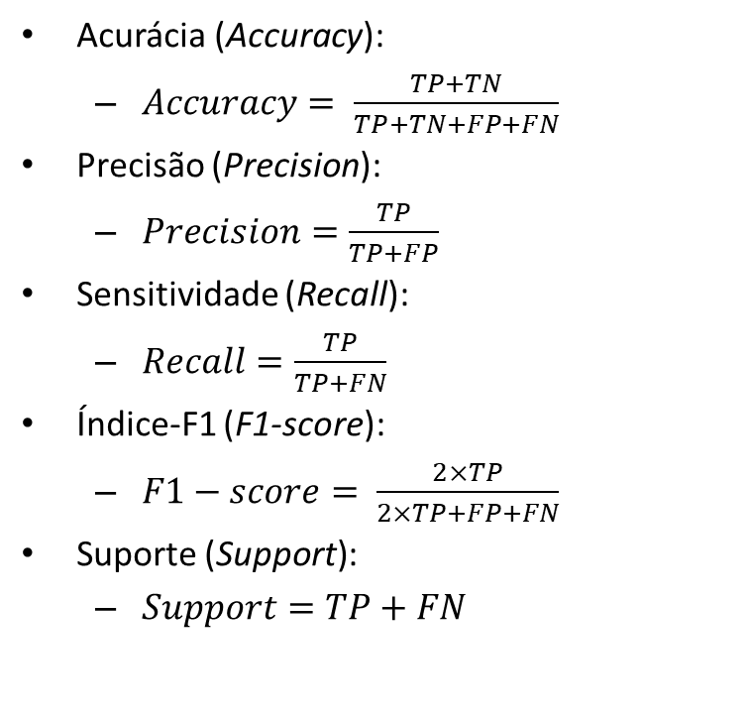
Acurácia, precisão, sensibilidade e F1-score
Acurácia (Accuracy):
  $Accuracy= \frac{TP+TN}{TP+TN+FP+FN}$
Precisão (Precision):
  $Precision=\frac{TP}{TP+FP}$
Sensitividade (Recall):
  $Recall=\frac{TP}{TP+FN}$
Índice-F1 (F1-score):
  $F1−score= \frac{2×TP}{2×TP+FP+FN}$
Suporte (Support):
  $Support=TP+FN$

Slide 55
Acurácia, precisão, sensibilidade e F1-score
Acurácia (Accuracy):
  $Accuracy= \frac{TP+TN}{TP+TN+FP+FN}$
Precisão (Precision):
  $Precision=\frac{TP}{TP+FP}$
Sensitividade (Recall):
  $Recall=\frac{TP}{TP+FN}$
Índice-F1 (F1-score):
  $F1−score= \frac{2×TP}{2×TP+FP+FN}$
Suporte (Support):
  $Support=TP+FN$
  O quão próximo a classificação esta do valor real.
  Capacidade de não classificar uma amostra negativa como positiva.
  Capacidade de encontrar todas as amostras positivas.
  Média harmônica entre Precisão e Sensitividade.
  O número de amostras nas classes reais.
https://scikit-learn.org/stable/modules/generated/sklearn.metrics.precision_recall_fscore_support.html

Slide 56


Acurácia, precisão, sensibilidade e F1-score
Acurácia (Accuracy):
  $Accuracy= \frac{TP+TN}{TP+TN+FP+FN}$
Precisão (Precision):
  $Precision=\frac{TP}{TP+FP}$
Sensitividade (Recall):
  $Recall=\frac{TP}{TP+FN}$
Índice-F1 (F1-score):
  $F1−score= \frac{2×TP}{2×TP+FP+FN}$
Suporte (Support):
  $Support=TP+FN$
Classes | TP | TN | FP | FN | Acurácia | Precisão | Sensitividade | Índice-F1 | Suporte
C1 | 5 | 17 | 2 | 3
C2 | 3 | 16 | 5 | 3
C3 | 11 | 13 | 1 | 2
MÉDIA
DESV. PAD

Slide 57
Acurácia, precisão, sensibilidade e F1-score
Acurácia (Accuracy):
  $Accuracy= \frac{TP+TN}{TP+TN+FP+FN}$
Precisão (Precision):
  $Precision=\frac{TP}{TP+FP}$
Sensitividade (Recall):
  $Recall=\frac{TP}{TP+FN}$
Índice-F1 (F1-score):
  $F1−score= \frac{2×TP}{2×TP+FP+FN}$
Suporte (Support):
  $Support=TP+FN$
Classes | TP | TN | FP | FN | Acurácia | Precisão | Sensitividade | Índice-F1 | Suporte
C1 | 5 | 17 | 2 | 3 | 0.8148 | 0.7143 | 0.6250 | 0.6667 | 8
C2 | 3 | 16 | 5 | 3 | 0.7037 | 0.3750 | 0.5000 | 0.4286 | 6
C3 | 11 | 13 | 1 | 2 | 0.8889 | 0.9167 | 0.8462 | 0.8800 | 13
MÉDIA
DESV. PAD

Slide 58
Acurácia, precisão, sensibilidade e F1-score
Acurácia (Accuracy):
  $Accuracy= \frac{TP+TN}{TP+TN+FP+FN}$
Precisão (Precision):
  $Precision=\frac{TP}{TP+FP}$
Sensitividade (Recall):
  $Recall=\frac{TP}{TP+FN}$
Índice-F1 (F1-score):
  $F1−score= \frac{2×TP}{2×TP+FP+FN}$
Suporte (Support):
  $Support=TP+FN$
Classes | TP | TN | FP | FN | Acurácia | Precisão | Sensitividade | Índice-F1 | Suporte
C1 | 5 | 17 | 2 | 3 | 0.8148 | 0.7143 | 0.6250 | 0.6667 | 8
C2 | 3 | 16 | 5 | 3 | 0.7037 | 0.3750 | 0.5000 | 0.4286 | 6
C3 | 11 | 13 | 1 | 2 | 0.8889 | 0.9167 | 0.8462 | 0.8800 | 13
MÉDIA |  |  |  |  | 0.8025 | 0.6687 | 0.6571 | 0.6584
DESV. PAD |  |  |  |  | 0.0761 | 0.2235 | 0.1431 | 0.1844

Slide 59
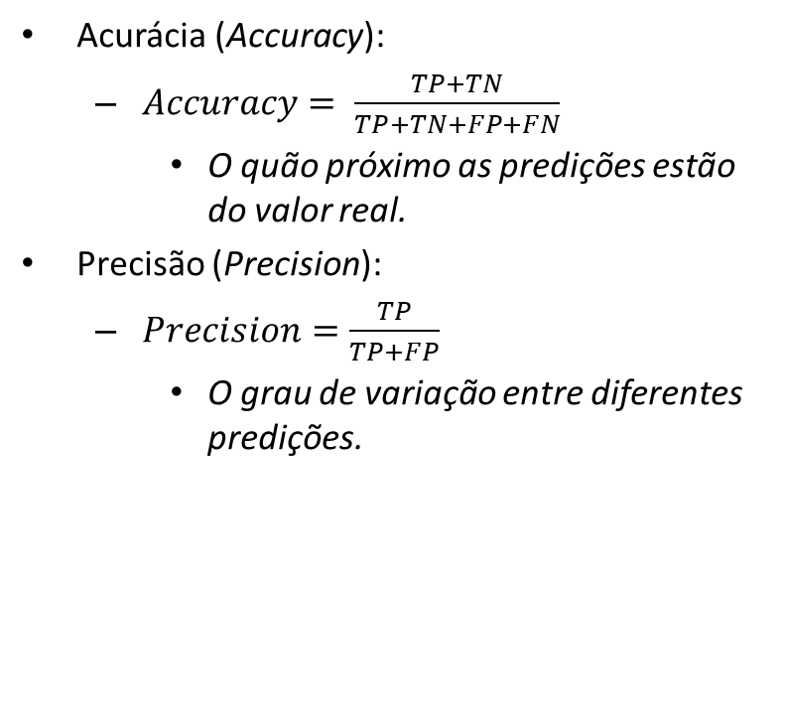
Acurácia Vs. Precisão
Acurácia (Accuracy):
  $Accuracy= \frac{TP+TN}{TP+TN+FP+FN}$
    O quão próximo as predições estão do valor real.
Precisão (Precision):
  $Precision=\frac{TP}{TP+FP}$
    O grau de variação entre diferentes predições.
Precisão
Acurácia

Slide 60
Bibliografia
GONZALEZ, R.C.; WOODS, R.E.; Processamento Digital de Imagens. 3ª edição. Editora Pearson, 2009.
COSTA, L. DA F.; CESAR-JR., R. M. Shape analysis and classification : theory and practice. CRC Press, 2000. Capítulo 8.
Yann LeCun’, Alfredo Canziani. Yann LeCun’s Deep Learning Course at CDS - SPRING 2021
  https://cds.nyu.edu/deep-learning/
scikit-learn – User Guide.
  https://scikit-learn.org/stable/user_guide.html

Slide 61
FIM

